Slide 1
如何实现一门编程语言
微信公众号: 比特要塞
Github: bootun

Slide 2
编译原理
几乎所有的老师和教材，都会告诉你，要去学编译原理。然而编译原理是本科时最枯燥的学科之一。

Slide 3
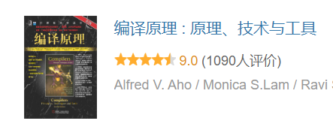
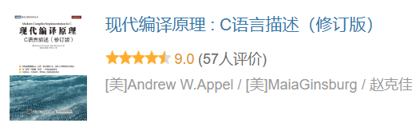
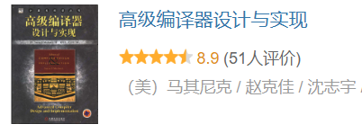
编译原理
龙书
虎书
编译原理三“神书”
鲸书

Slide 4
编译原理
并且国内绝大多数程序员都认为，自己毕业之后再也用不到编译原理了。
如果你对编译原理的认知还停留在: “用来实现一门编程语言” 这个层次上，那你的认知水平可能就有点太差了…
下面这些场景，都或多或少的用到了编译原理的知识

Slide 5
前端框架
React/Vue/Angular，大量的前端框架都是编译原理的落地产物。
所有这些实现了自己语法的前端框架，都是通过将本语言的AST转为原生js来执行的。

Slide 6
代码生成
Proto文件生成Go/Java/Python RPC client/server 接口代码, 生成OpenAPI(swagger)文档
注释生成OpenAPI文档
OpenAPI文档反向生成代码
代码注释生成README文档
Go-wire生成依赖注入代码
公司10年前用XML定义接口数据格式，现在想切到gRPC/Thrift上，手工转写又慢又不可靠…
代码生成是研发效能非常重要的一环…

Slide 7
高级定制需求
Nginx/Redis可以通过嵌入Lua脚本来实现高阶需求
业务平台可以通过实现规则引擎来省去重复需求的开发
公司卖出去的软件，客户要自己定制，但不想给客户源码，需要支持能让客户自己写扩展
Notes:
单击此处添加文本

Slide 8
面试/吹逼
不管是面试还是水群，了解compiler和runtime,都能让你在这些领域上”吊锤”面试官。
—— 别人的八股文是背来的，你的八股文是看源码理解出来的

Slide 9
掌握编译原理
是优秀工程师非常重要的一项能力。
Notes:
单击此处添加文本

Slide 10
如何实现一门编程语言
言归正传，我们还是脚踏实地，从如何实现一门编程语言开始…

Slide 11
确定规范
每个语言都有自己的规范(Language Specification)
规范定义了语法规则，什么东西后面应该跟什么，什么东西应该由哪些部分组成，什么东西应该产生什么预期行为。
完全实现规范就等于实现了这门语言。

Slide 12
确定规范
比如tiny-go实现了Go Specification, 主要用于Go嵌入式相关方向。
Java的语言规范: Java SE Specifications (oracle.com)
Go的语言规范: The Go Programming Language Specification

Slide 13
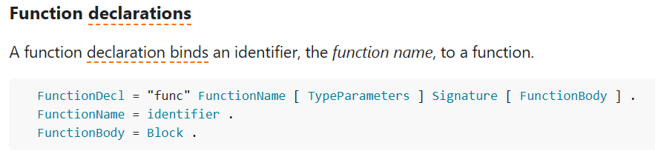
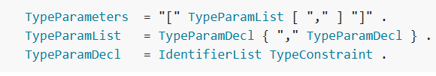
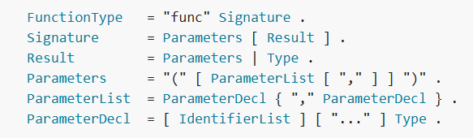
确定规范
这是Go语言规范中关于函数定义的一小部分内容

Slide 14
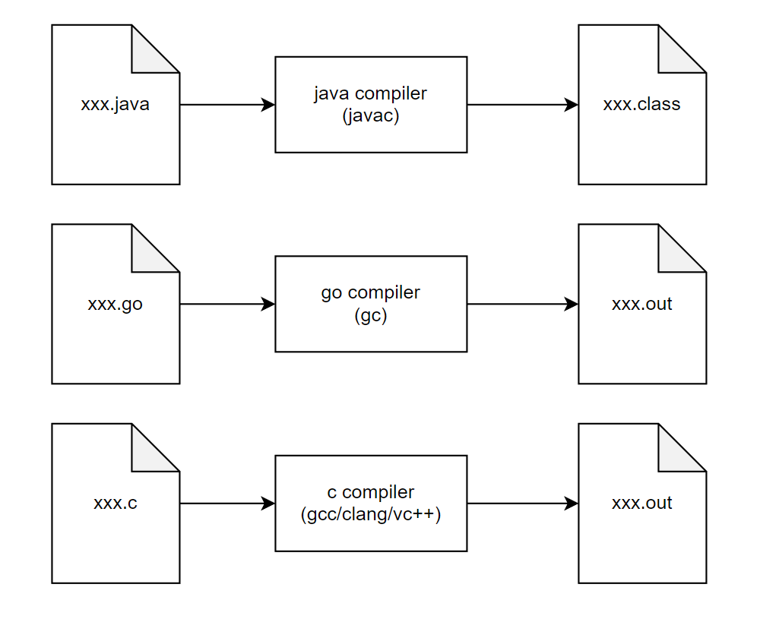
编译器的工作原理
源代码经过compiler编译后成为可执行文件

Slide 15
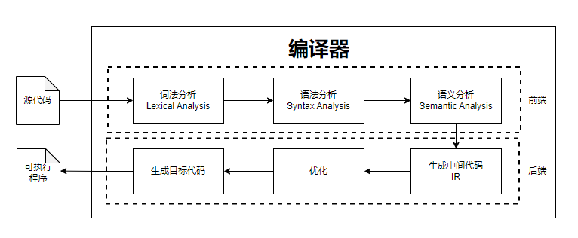
编译的流程

Slide 16
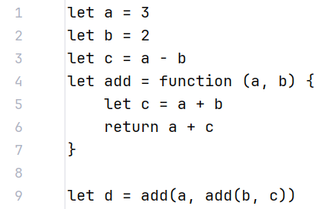
情景假设

Slide 17
词法分析(Lexical Analysis)
词法分析是编译器对源码进行处理的第一步，这个过程主要是为了初步确认源码的信息
(哪个位置的单词，是关键字，还是变量名，还是值)
工作原理:
https://mp.weixin.qq.com/s/yLRNbQb0eWc9LhpwfJOJpQ

Slide 18
词法分析
经过了词法分析之后，我们就得到了源代码的token信息了
(此阶段不管语法上是否合法，因此这个阶段你把变量声明反着写也不会有任何关系)

Slide 19
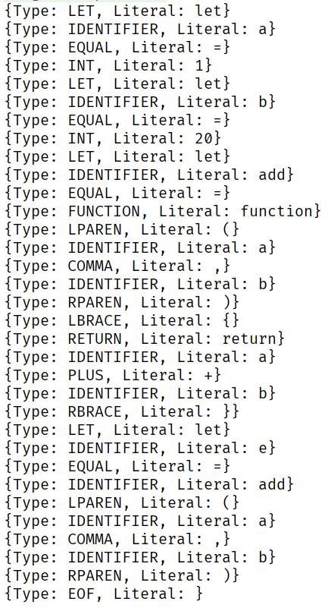
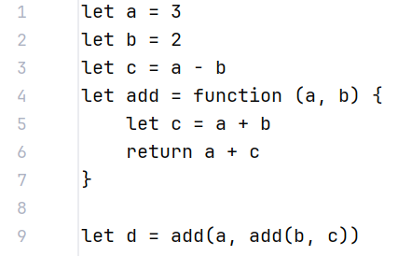
词法分析
源代码
词法分析后的token列表

Slide 20
语法分析
有了源代码的词法信息后，就可以进行进一步的处理了
在语法分析阶段，我们将构建出程序的整个抽象语法树(Abstract Syntax Tree, AST)

Slide 21
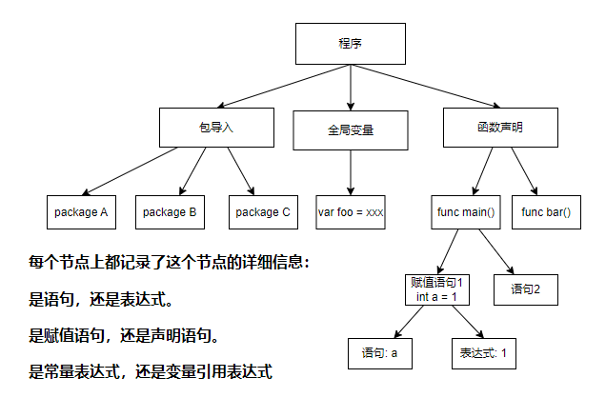
语法分析
在线查看各个语言的AST: AST explorer

Slide 22
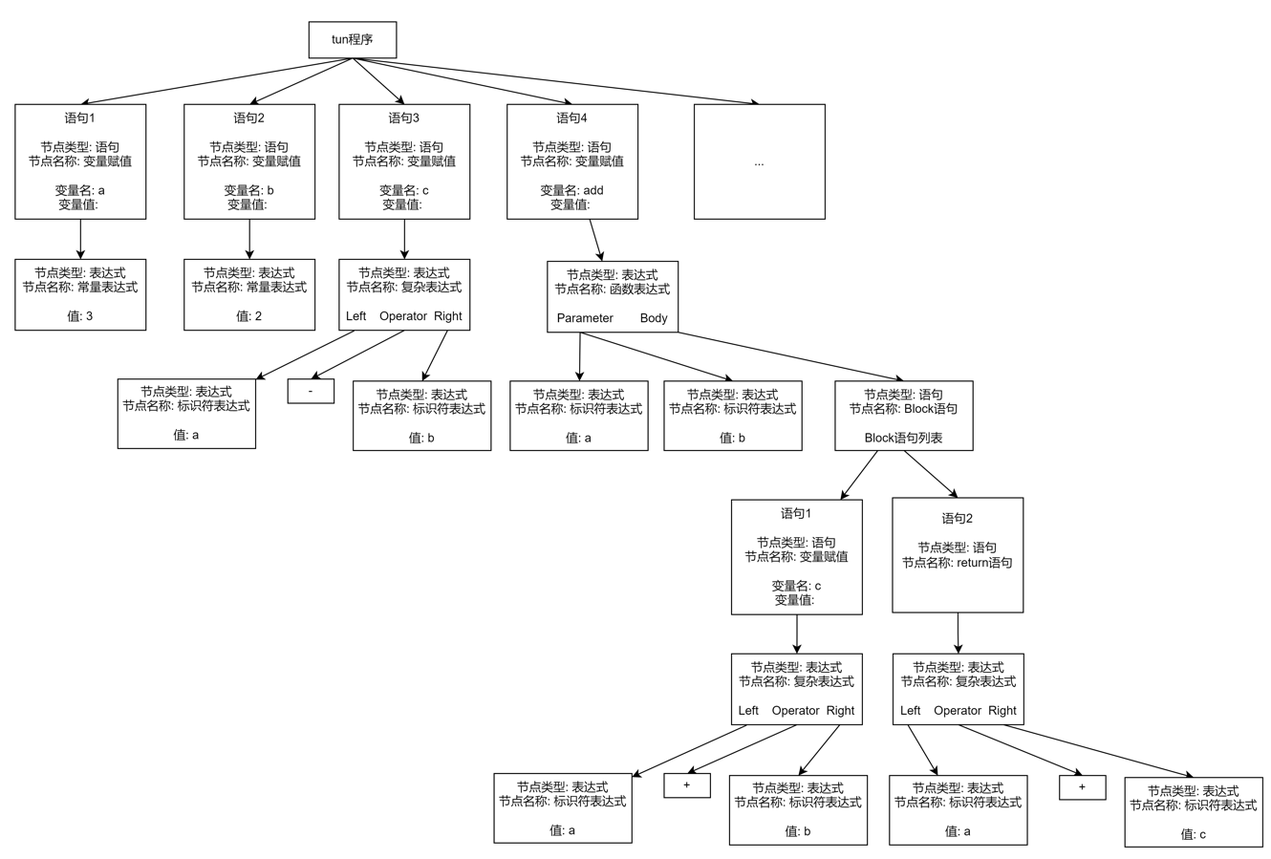
语法分析

Slide 23
语义分析
拿到了源码的AST表示后，还需要分析各个语句和表达式是否符合语义。
比如
let a = 1
let c = a + b
let b = 2
这段代码很明显就是语义有误的，c在使用a + b时，b还未声明。
这个阶段会分析变量是否合法，是否有未定义的引用，类型是否正确(int变量给了个string值)等。
经过语义分析后，可以认为程序就是合法的了
mini-tun也实现了非常简单的语义分析，在typecheck文件夹下

Slide 24
语言类型
接下来根据语言类型的不同，会有不同的行为。
解释型语言: 拿到了合法的程序表示后，基本就可以直接遍历AST树进行执行了。(mini-tun目前就是这样做的)
编译型语言: 继续将AST编译为平台无关的中间代码，并进行优化，最后编译为目标平台的可执行文件。

Slide 25
中间代码及优化
以Go为例，Go使用Plan9汇编作为代码的中间形式，Plan9汇编和具体的平台无关，在优化完之后，还是
会被编译成具体平台的汇编(x86平台就x86汇编、ARM平台就ARM汇编)。
优化过程中会优化掉不必要的步骤，比如你同时对一个变量赋值了两次，可能优化后只取第二次。
For/while循环、if/switch分支等，编译器会想一切办法，在不影响程序语义和运行结果的前提下，尽量优化
程序的性能。

Slide 26
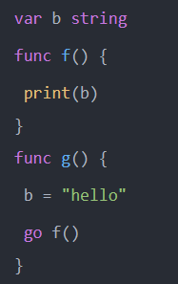
优化带来的问题(小扩展)
在多线程编程时，优化可能会导致指令重排，这会导致一些”并发BUG”。
左图中一定会打印b = hello吗?
并不是，print可能会输出空
编译器编译时，可能会把b = “hello”放在go f()的下面，因为这个改动不影响当前
线程内的执行流程
另外还有种可能，就是b = “hello”确实在前面，但执行go f()所在的线程还没同步到
这个改动

Slide 27
输出可执行文件
优化完成后，编译器会把中间代码转为具体平台的可执行程序。还是以Go为例:
GOOS=windows GOARCH=AMD64 go build xxx.go
这会告诉go编译器，使用windows的API，使用64位x86汇编进行编译
至此，整个编译流程就结束了

Slide 28
应用场景
1.规则引擎
假如你的平台活动非常多，每种活动都要不同的达成条件，每次业务方有新需求的时候，都要重新创建
一套活动规则，给满足条件的用户发放某些东西。
这个时候可以实现一套规则引擎，数据库里只存储规则，让运营人员自己通过界面创建活动规则，规则
引擎负责执行运营人员创建的规则，并对满足条件的用户做相应的处理。

Slide 29
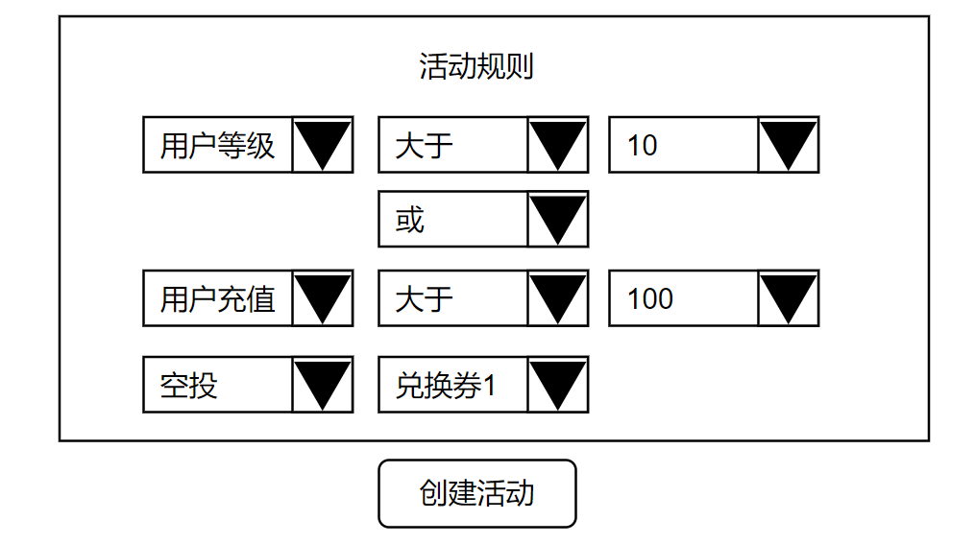
应用场景
规则引擎的页面表示形式

Slide 30
应用场景
2.代码生成
各个语言都有通过代码生成接口文档的工具，也有通过文档生成代码的工具。这些工具的原理大多是
通过读取代码/文档，解析为AST后转化成文档/代码来实现的
- java doc就是通过读取注释和源码，生成Java文档的。
gRPC也是通过读取proto文件的定义，组装AST，最终生成Go/Java/Python等接口代码
你司10年前的老项目，使用XML定义接口，现在要用proto，手工转写肯定费事又不准，将XML解析成
AST后，转为proto文件即可
如果你是框架作者，也可以使用该方式快速生成代码，提高用户效率(脚手架的原理)
老项目用的graphQL进行查询，但是打算切到传统SQL上，要改所有的graphQL语句，怕出问题，可以实现
一个中间件，解析graphQL，并转为SQL
Notes:
单击此处添加文本

Slide 31
应用场景
案例: 通过Proto文件生成Go标准库HTTP接口代码
手把手教你写个自己的protoc-gen-go

Slide 32
应用场景
3.扩展已有程序
已经开发好的程序，客户想对部分内容进行二次开发，但公司又不想给客户源码。此时可以在程序内
集成一个解释器(interpreter)，给客户一定程度上无源码二开的能力。 就像Nginx/Redis实现了对Lua的
支持，你无需改动源码，只需要嵌入一个Lua脚本，就能实现高阶需求。
Redis可以用Lua脚本实现事务
Nginx可以用Lua脚本实现一些复杂规则的处理
你可以在你的程序中也嵌入一个语言的interpreter，客户把脚本放入指定的目录，程序读取到就进行
解释和执行，这样就能实现不给客户源码的前提下，给他一定程度上二开的能力。

Slide 33
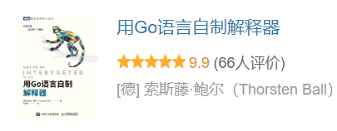
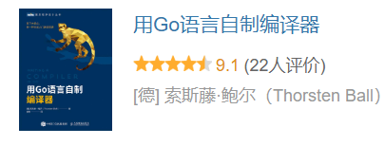
Reference
mini-tun: 几个小时实现的超简易解释型语言: bootun/mini-tun (github.com)
有趣的编译原理书籍推荐
作者是个很好的人，我还是学生时，中文书记还没出版，我看的盗版，后面联系到作者打算购买，作者了解到情况后直接送了我…

Slide 34
Thanks

